Slide 1
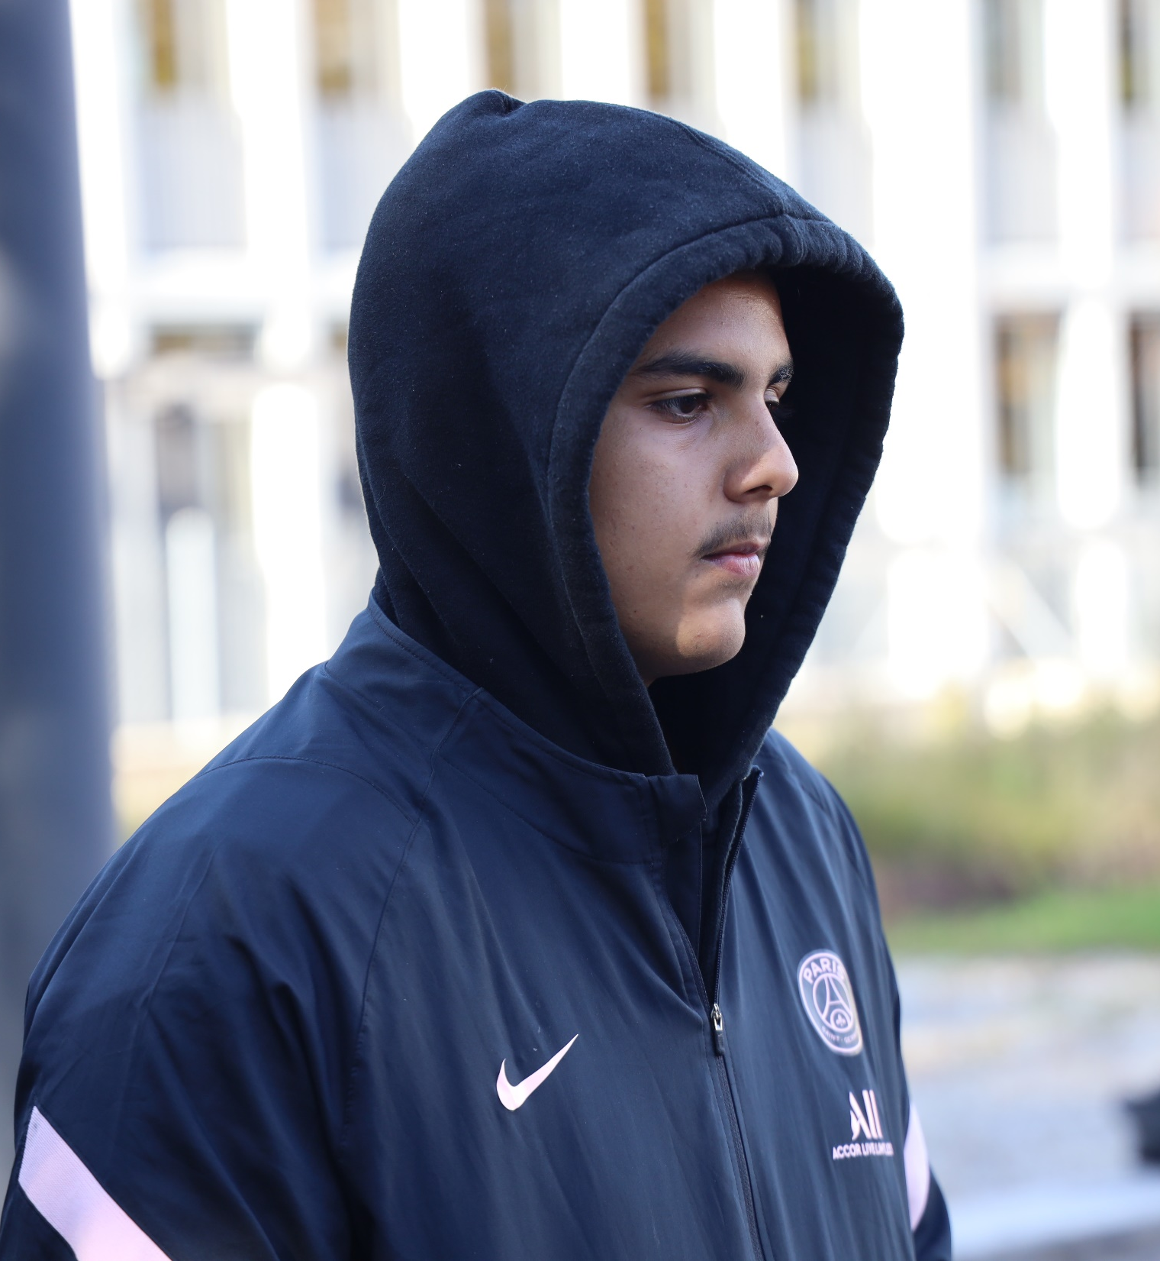
«Tariqs Weg»
– Ein Kurzfilm
Workshop
Fragen, Diskussionspunkte
Stand 15.10.2022

Slide 2
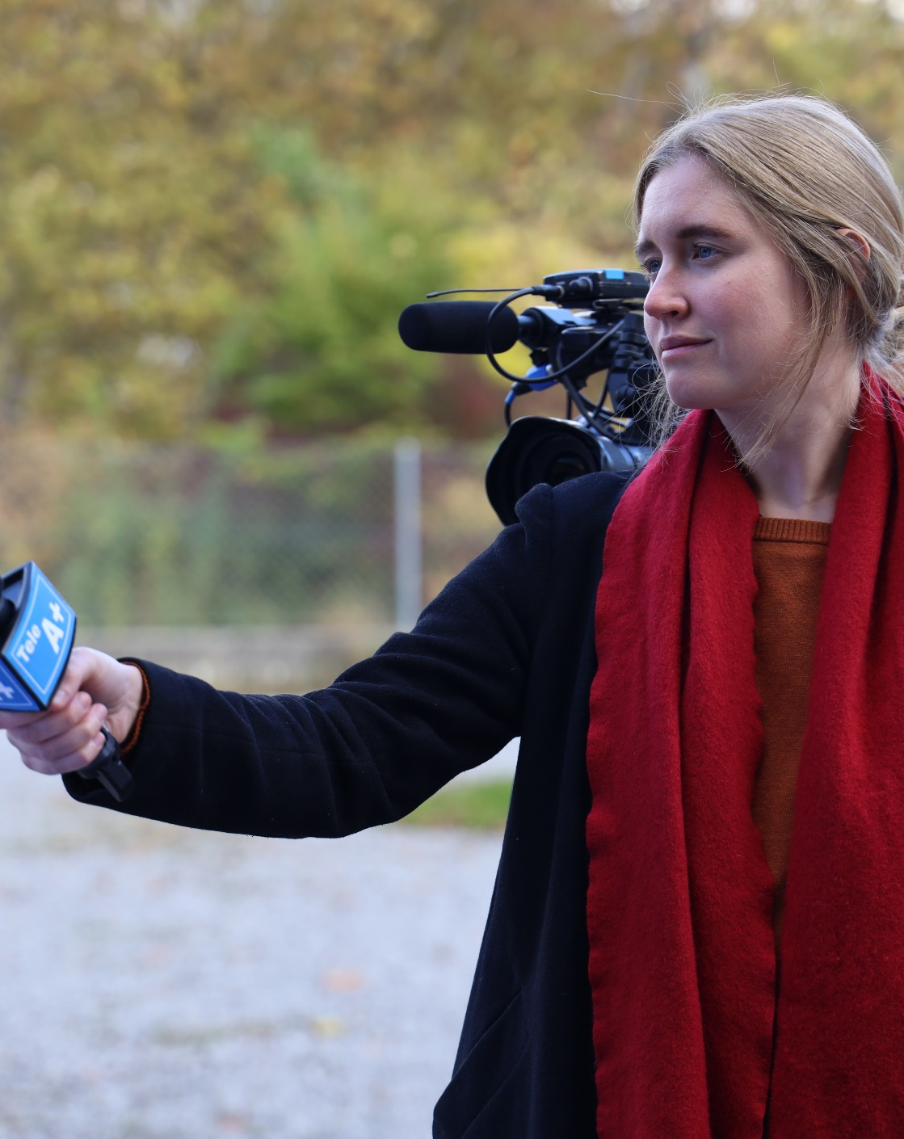
Der Film
Was ist passiert? Worum ging es?

Slide 3
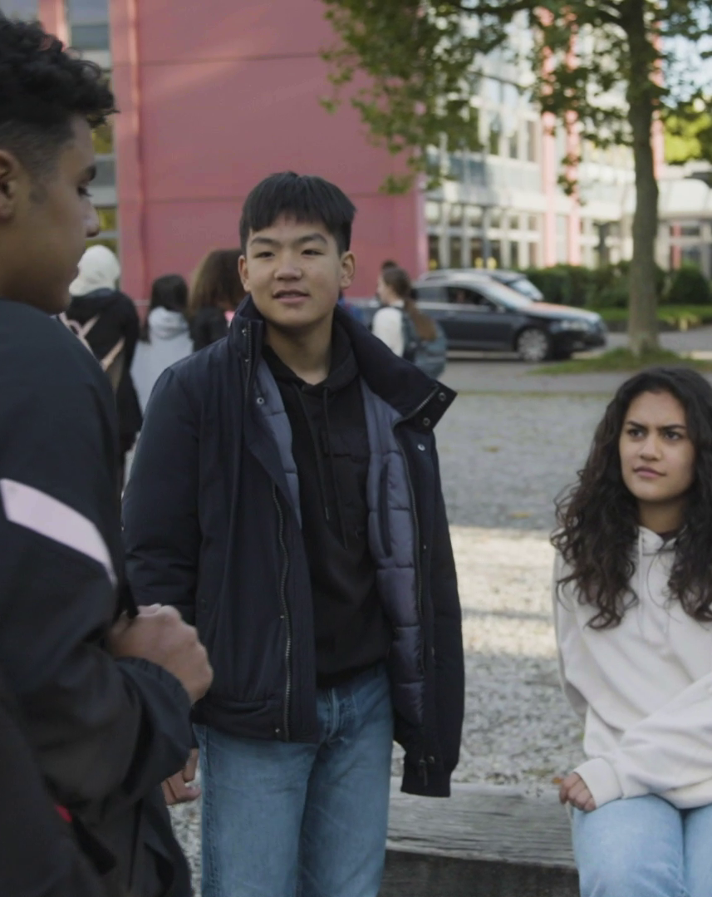
Der Film
Kommt mir das irgendwie bekannt vor?

Slide 4
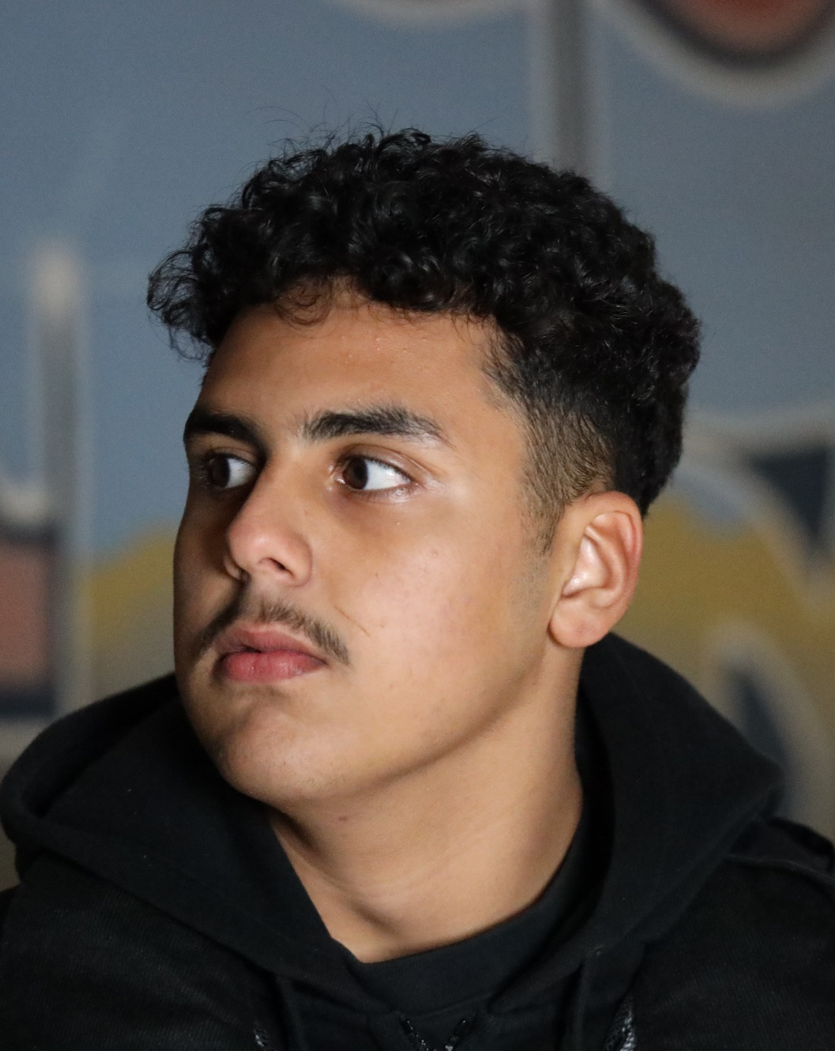
Tariq
Wie würdest du Tariq beschreiben?

Slide 5
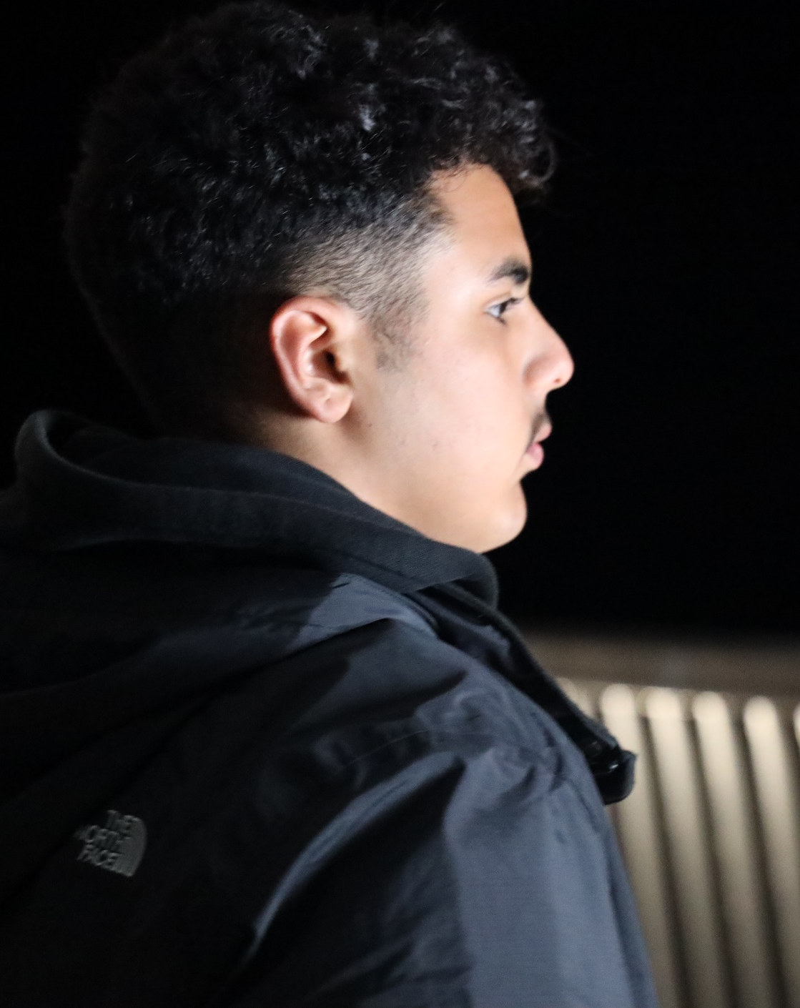
Tariq
In welcher Krise steckte Tariq?
(Radikalisierungsfaktoren)

Slide 6
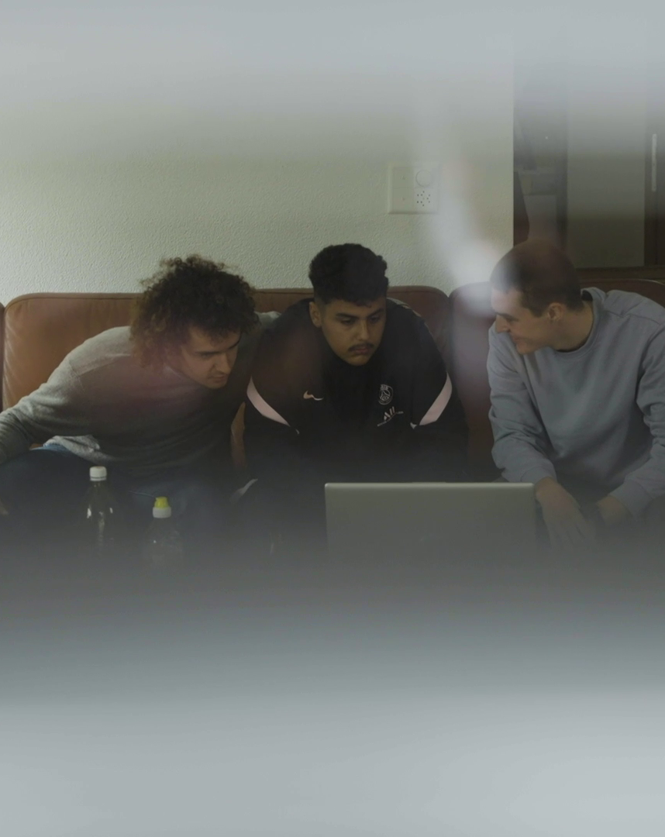
Radikalisierung
Welche Erkennungsmöglichkeiten für Radikalisierung gibt es?

Slide 7
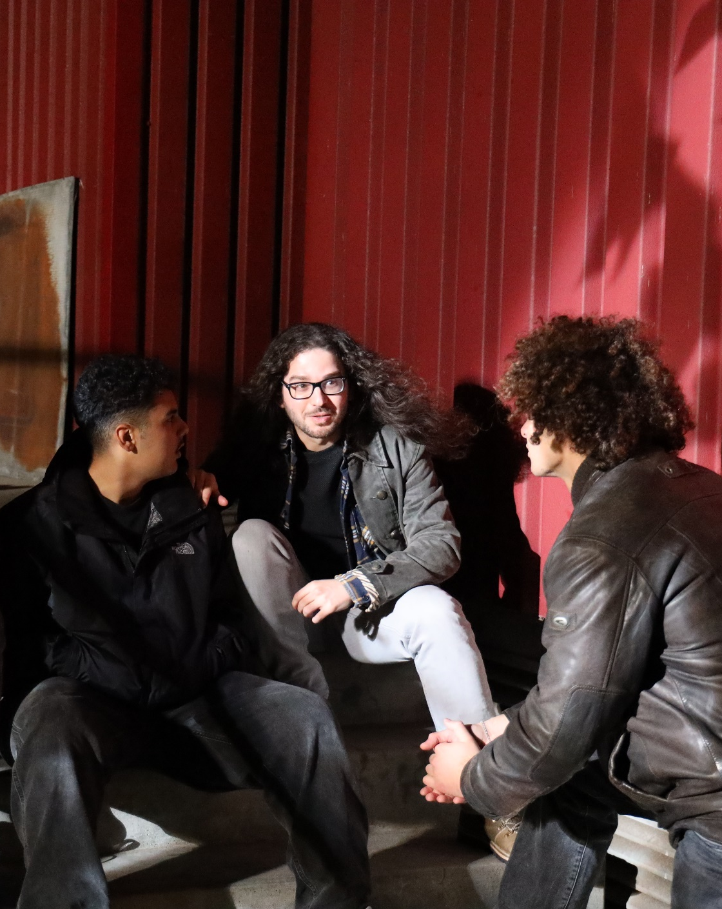
Radikalisierung
Warum hatten die Verführer so leichtes Spiel mit Tariq?

Slide 8
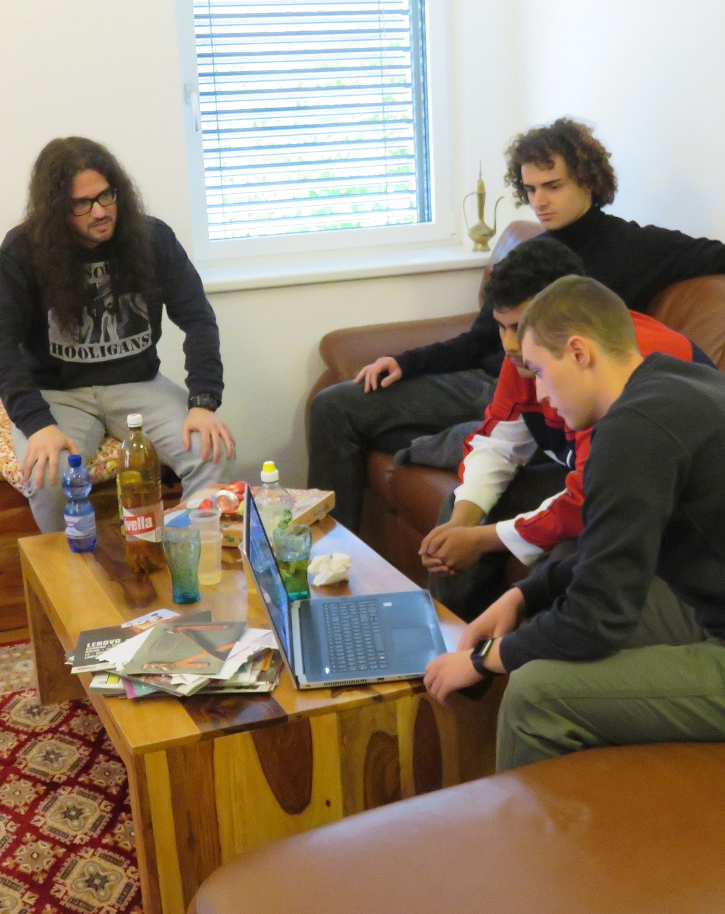
Radikalisierung
Warum war Tariq so leichtgläubig?

Slide 9
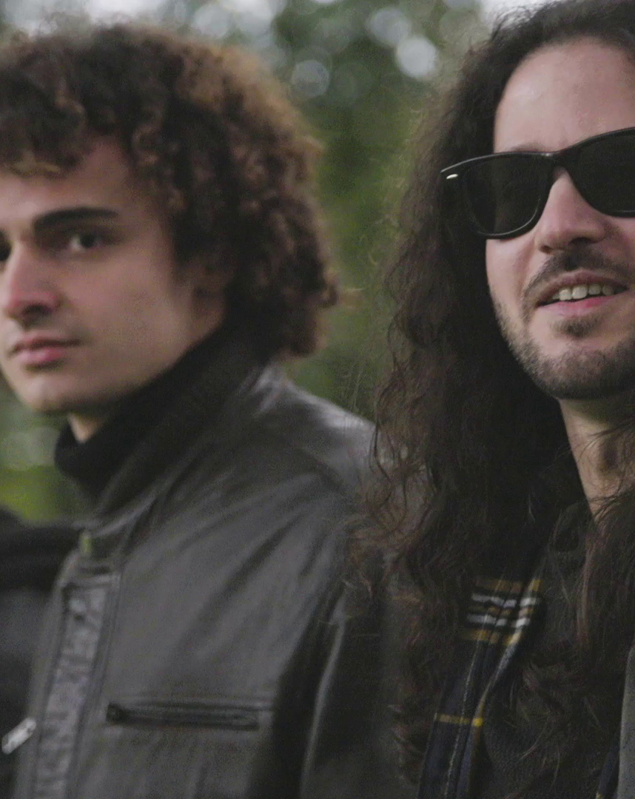
Extremismus
Welche Art von Extremismus und Radikalismus kennt ihr?

Slide 10
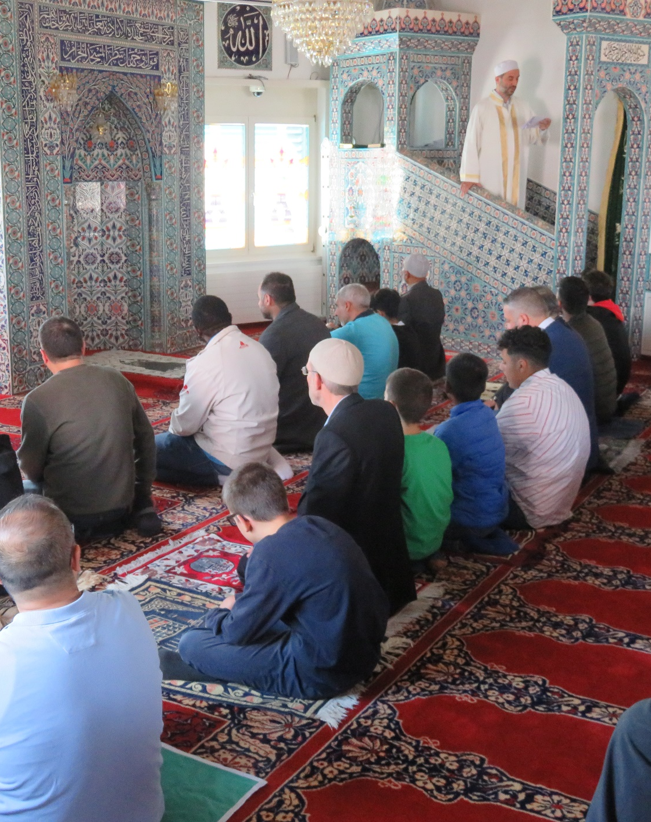
Extremismus
Sind die Religionen schuld an der Radikalisierung?

Slide 11
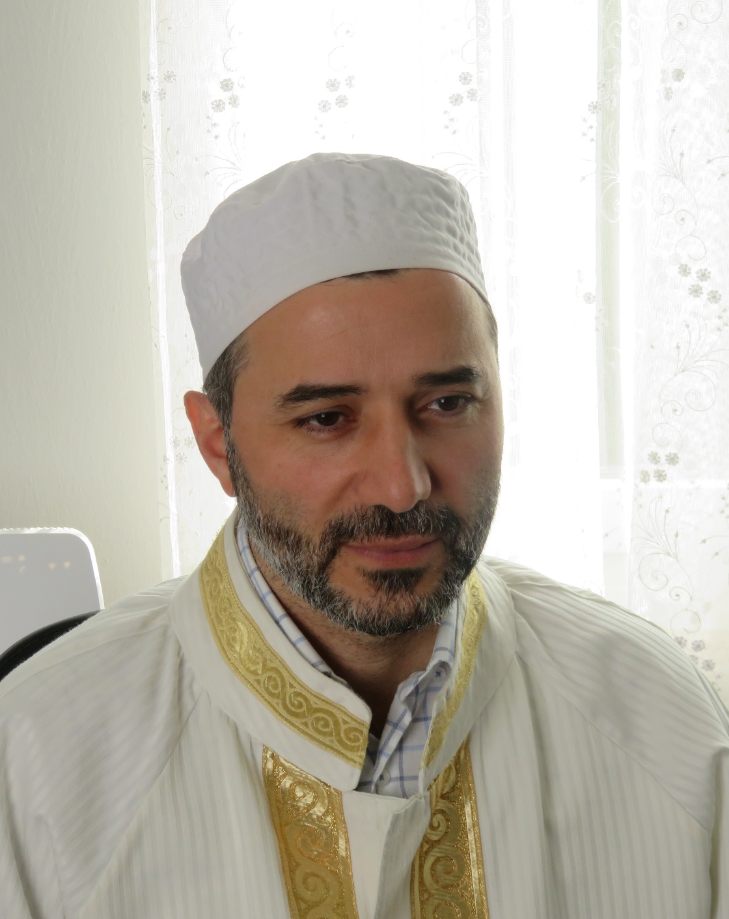
Prävention
Welche Rolle können die Religionen in der Präventionsarbeit gegen Extremismus und Radikalisierung spielen?

Slide 12
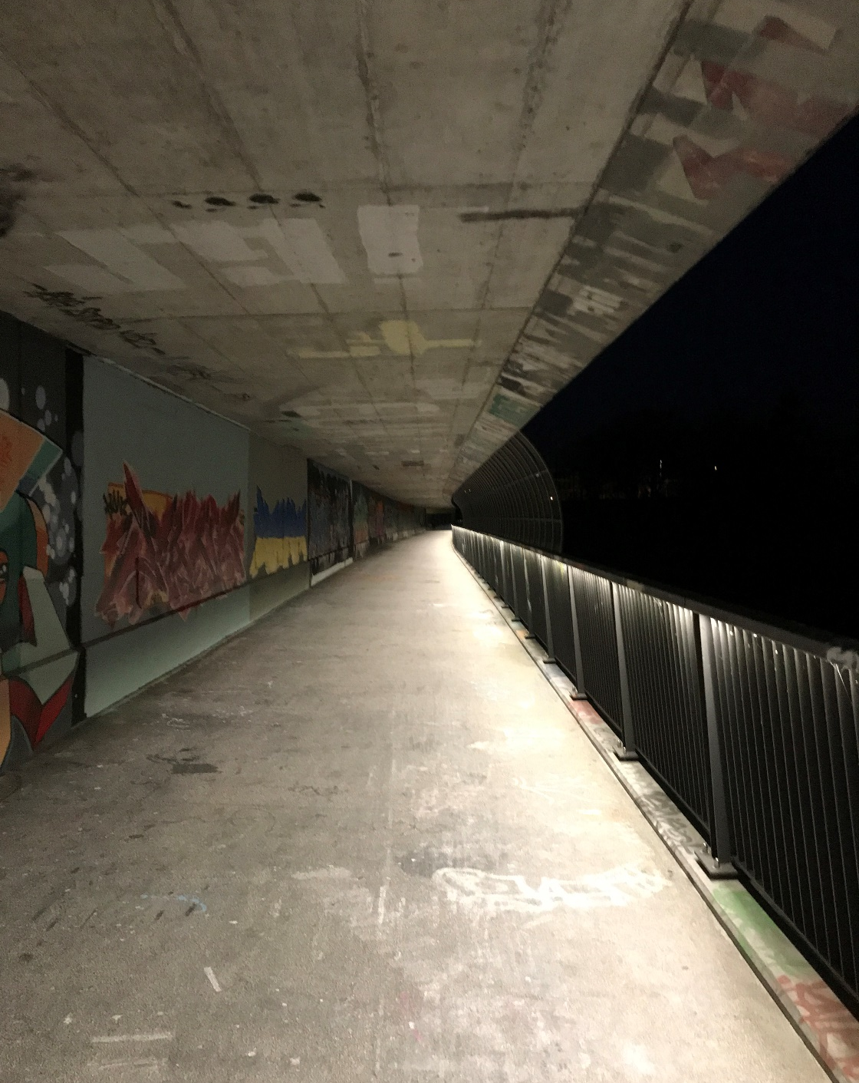
Prävention
Was geschah auf der Brücke?

Slide 13
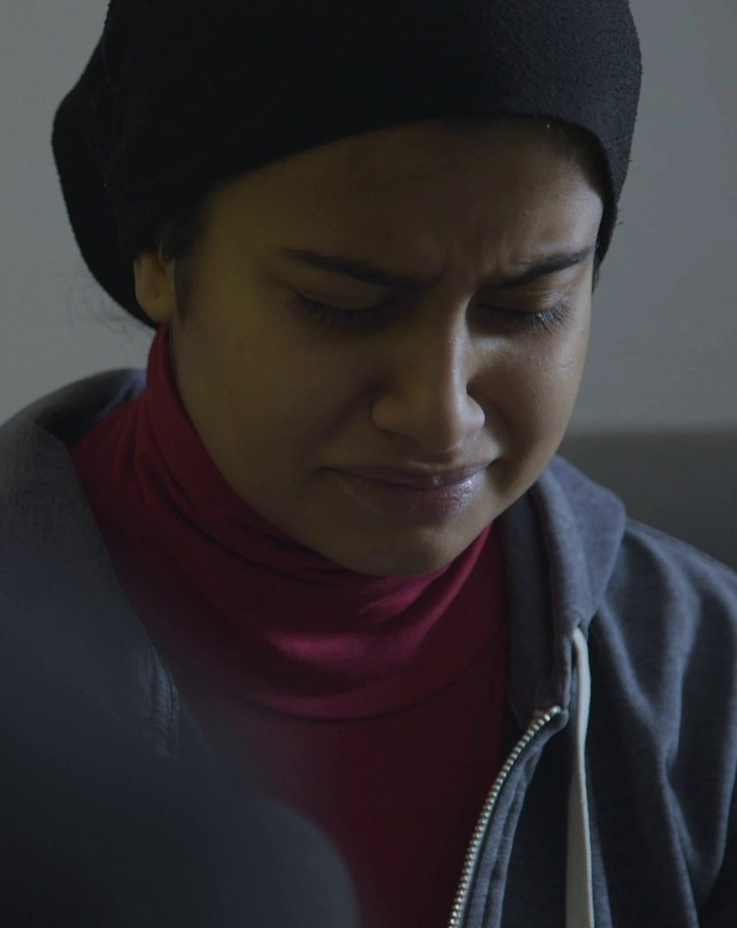
Prävention
Hätte die Geschichte von Tariq umgeschrieben werden können?

Slide 14

Prävention
Wisst ihr, an wen ihr euch wenden könnt, falls ihr befürchtet, dass sich jemand radikalisiert?

Slide 15
Prävention - Anlaufstellen
Deine Eltern, dein Bruder, deine Schwester
Der Imam der Moschee, in die deine Eltern gehen
Dein Lehrer
Dein Schul-Sozialarbeiter
Anlaufstelle Radikalisierung des Kantons Aargau
Obere Vorstadt 3, 5000 Aarau
Tel.: 062 835 54 54

Slide 16
Vielen Dank!
Weitere Fragen oder Anregungen?

